Slide 1


Energías Alternativas de Aplicabilidad en la Generación de Energía Eléctrica en Venezuela: Caso Isla de Coche
Autor: Alexis Barroso
Centro de Investigación de Ingeniería
Universidad Católica Andrés Bello-Caracas
Retos de la investigación científica en la región Guayana: Perspectivas de soluciones
Marzo 2022

Slide 2
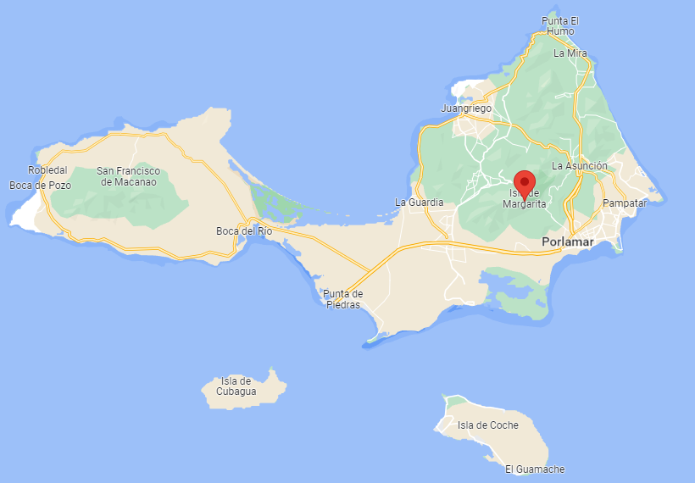
Introducción
La Isla de Coche, junto a Margarita y Cubagua, componen el Estado de Nueva Esparta, posee una población de 8.985 hab (Censo 2011). Pertenece a categoría de las denominadas comunidades remotas o aisladas, que presentan a una serie de problemas debido a su aislamiento geográfico; siendo el acceso a la energía eléctrica uno de ellos. La isla depende de plantas diesel para la generación de electricidad, con limitada capacidad instalada, equipos envejecidos, poco mantenimiento, altos costos del combustible, elevadas emisiones de gases de efecto invernadero y acceso al combustible.
Retos de la investigación científica en la región Guayana: Perspectivas de soluciones
Marzo 2022

Slide 3
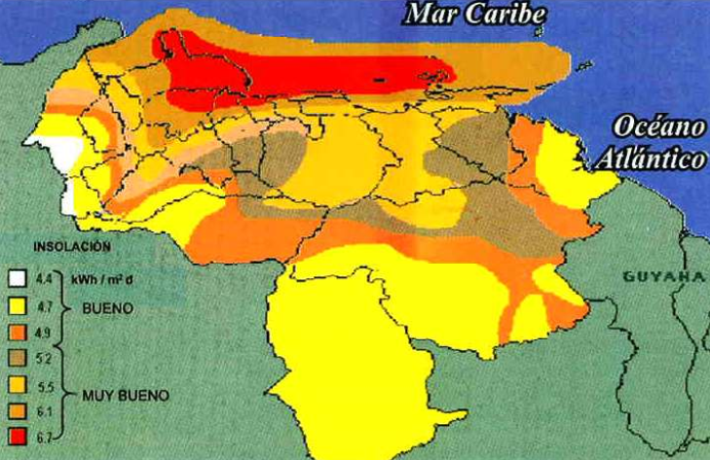
Potencial Solar en Venezuela
Zonas de Potencial Solar (Ministerio de Energía y Petroleo-2004)
Retos de la investigación científica en la región Guayana: Perspectivas de soluciones
Marzo 2022

Slide 4
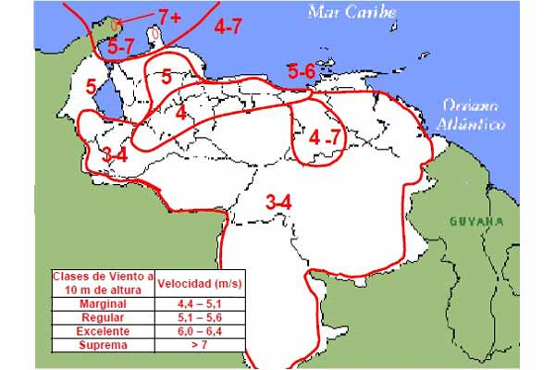
Potencial Eólico
Mapa de líneas de Vientos en Venezuela a 10 m de altura (MEP, 2004)
Retos de la investigación científica en la región Guayana: Perspectivas de soluciones
Marzo 2022

Slide 5
Metodología
Se realizó una simulación de una micro red mediante un programa de optimización, con tres escenarios de energías alternativas y su combinación, aplicado a la Isla de Coche, Región Insular, Venezuela. Las simulaciones fueron realizadas en HOMER (Hybrid Optimization Model for Electric Renewable), el cual permite calcular los costos nivelados de electricidad (LCOE, por sus siglas en inglés), de manera de comparar tecno-económicamente las diferentes configuraciones.
La curva de demanda diaria estimada de la isla de Coche se presenta en la Figura 3, la cual se basa en información del sistema eléctrico de la isla (Censo, 2014) y método de estimación de la demanda (Westinghouse, 1965).
Con una demanda máxima de 1.906 kW y energía diaria de 22.920 kWh, para el primer año, con un crecimiento anual de 2%.
Retos de la investigación científica en la región Guayana: Perspectivas de soluciones
Marzo 2022

Slide 6
Resultados
# | Combinación de la energías alternativas | Capital ($) | LCOE ($/kWh) | Costos Operación y Mantenimiento Anual ($) | Fracción de Energía Renovables (%) | Costo del Combustible Anual ($)
1 | Solar-Eólica-Batería-Plantas Diesel | 9.519.969 | 0,19 | 528.206 | 88 | 290.357
2 | Solar-Batería-Plantas Diesel | 3.907.500 | 0,24 | 1.870.234 | 39 | 1.792.084
3 | Eólica-Batería-Plantas Diesel | 7.120.000 | 0,3 | 1.832.356 | 68 | 1.689.956
Para el combustible diesel se toma un costo de 0,5 $/l para cada caso, siendo este el precio actual en Venezuela.
Retos de la investigación científica en la región Guayana: Perspectivas de soluciones
Marzo 2022

Slide 7
Resultados
Retos de la investigación científica en la región Guayana: Perspectivas de soluciones
Marzo 2022

Slide 8
Conclusión
En este trabajo se propone una microrred formada por un sistema híbrido solar fotovoltaico/eólica/diésel con un banco de baterías de respaldo. El mismo fue simulado y optimizado para la Isla de Coche, zona aislada del sistema eléctrico nacional, al sur de la Isla de Margarita.
A la vista de los resultados de la simulación, la producción eléctrica del sistema óptimo asciende a 20.833 MWh/año, de los cuales el sistema solar fotovoltaico solar, el sistema de energía eólica y el generador diésel contribuyen en un 23%, 49% y 9%, respectivamente y la energía almacenada en las baterías aportan un 19%.
Basándose en la comparación de los impactos económicos y medioambientales, es evidente que el sistema híbrido con un 88% de penetración de las energías renovables es rentable a largo plazo y evitaría el uso de combustibles de origen fósil.
Retos de la investigación científica en la región Guayana: Perspectivas de soluciones
Marzo 2022

Slide 9
¡Gracias!
Retos de la investigación científica en la región Guayana: Perspectivas de soluciones
Marzo 2022

